Slide 1
第四章 碱金属原子和电子自旋
小 结
§4.1 碱金属原子的光谱
§4.2 原子实的极化和轨道的贯穿
§4.3 碱金属原子光谱的精细结构
§4.4 电子自旋同轨道运动的相互作用
§4.5 单电子辐射跃迁的选择定则
§4.6 氢原子光谱的精细结构与L-位移

Slide 2
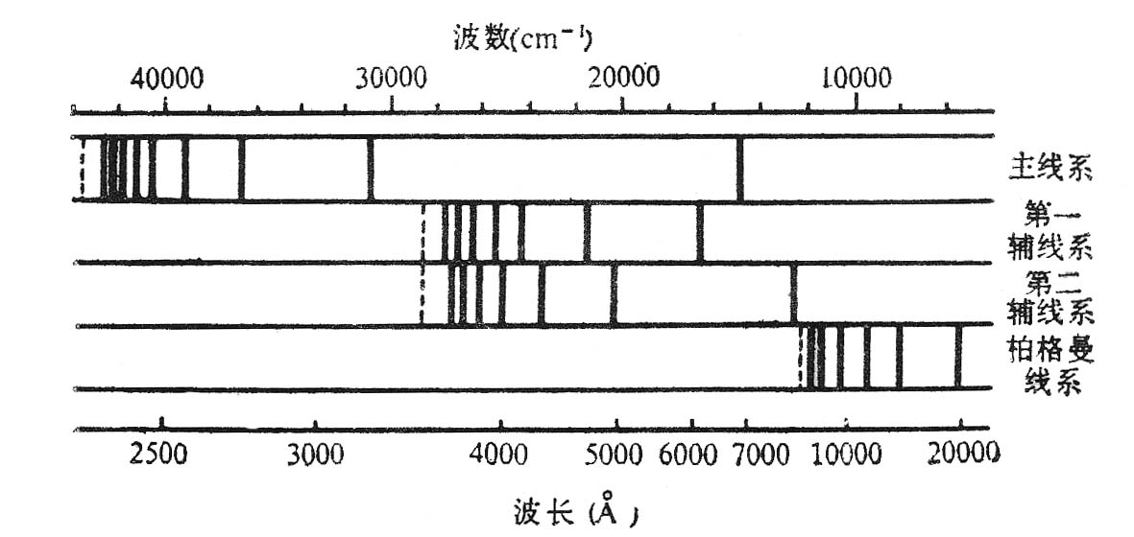
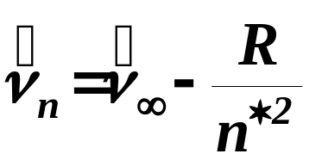
§4.1 碱金属原子的光谱
有效量子数

Slide 3
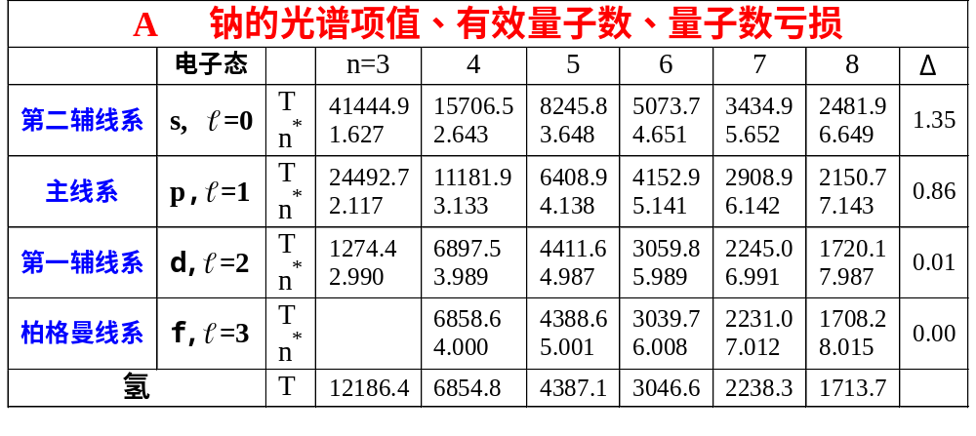

Slide 4
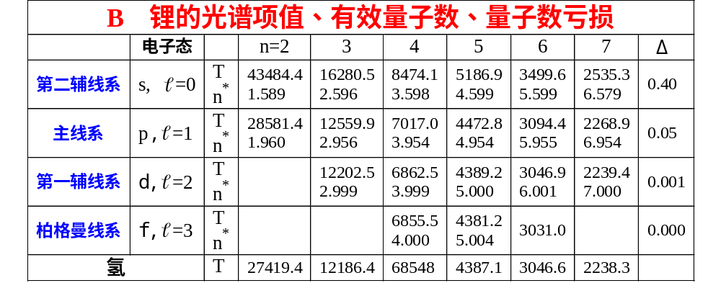

Slide 5
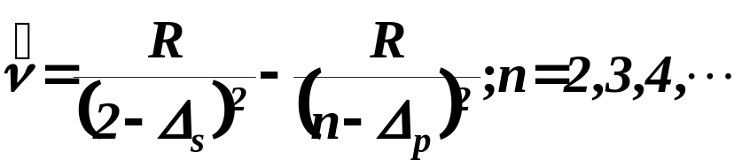
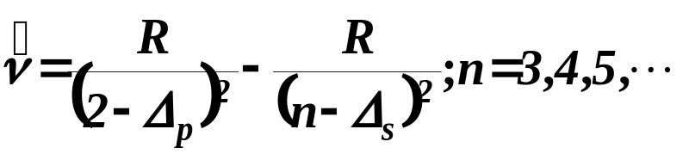
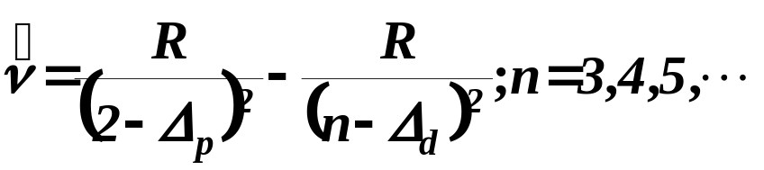
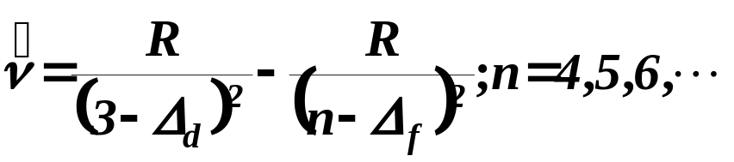
把锂的四个光谱线系的数值关系总结为下列四个公式：
主 线 系（np-2s）
第二辅线系（ns-2p）
第一辅线系（nd-2p）
柏格曼线系（nf-3d）

Slide 6
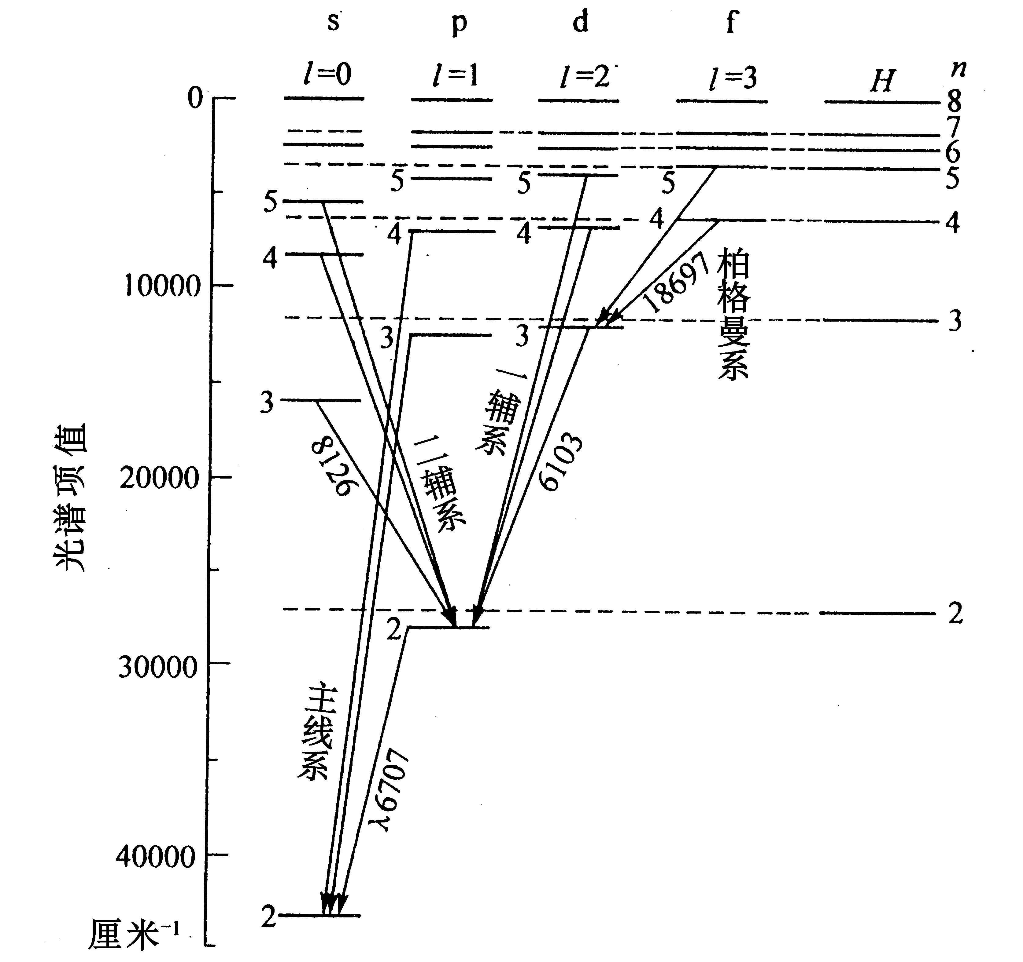
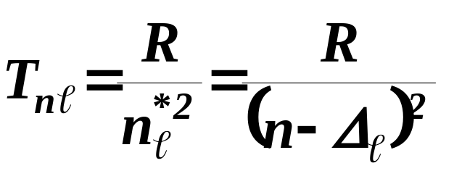
碱金属原子的光谱项可以表达为

Slide 7
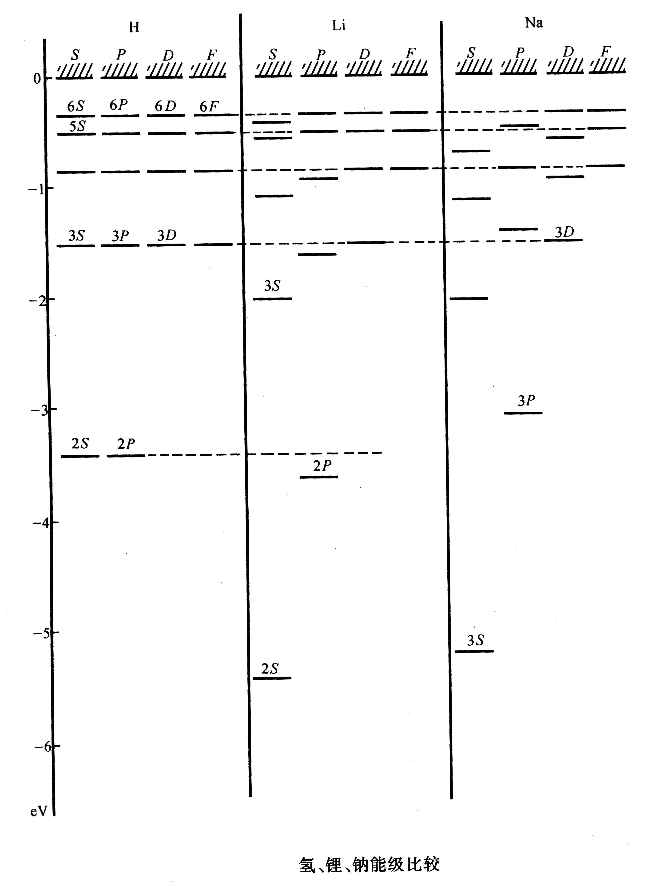

Slide 8


根据表中锂的数据可以画成能级图。主要特征归结为如下四条：
A、四组谱线（每一组的初始位置是不同的，即表明有四套动项）。
B、有三个终端（即有三套固定项）。
C、两个量子数（n 和 ， 是角动量量子数）。
D、一条规则（图中画出的虚线表示在实验中不存在这样的跃迁，因原子能级之间的跃迁有一个选择规则，即△ =±1）。
对这个选择规则，我们可以这样解释： 的差别就是角动量的差别，由于光子的角动量是1，要在跃迁时放出一个光子，角动量就只能差1。根据这个选择规则，我们就可以画成能级跃迁图。

Slide 9
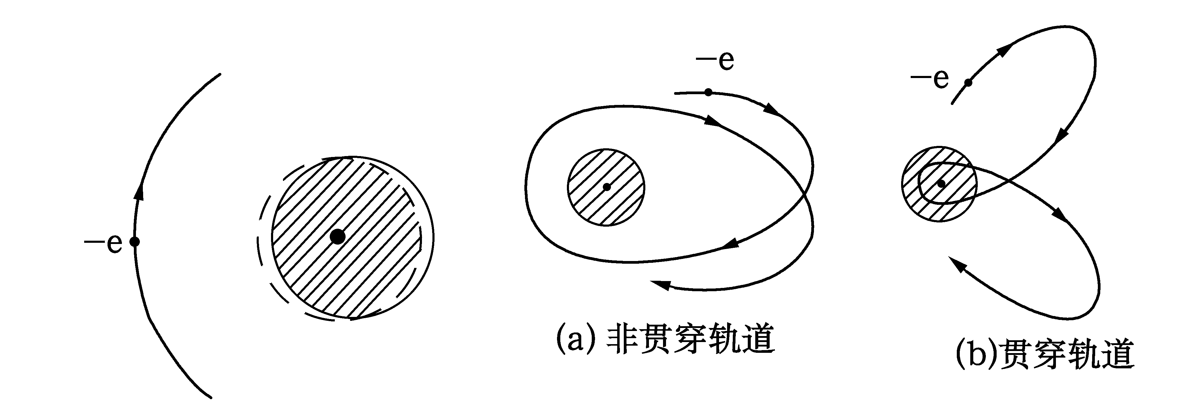
§4.2 原子实的极化和轨道的贯穿
碱金属元素
Li 3＝2×12＋1，
Na 11＝2×（1²＋2²）＋1，
K 19＝2×（1²＋2²＋2²）＋1，
Rb 37＝2×（1²＋2²＋3²＋2²）＋1，
Cs 55＝2×（1²＋2²＋3²＋3²＋2²）＋1，
Fr 87＝2×（1²＋2²＋3²＋4²＋3²＋2²）＋1。

Slide 10
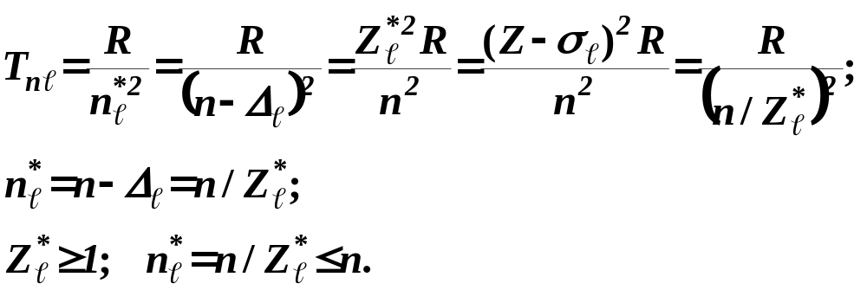
量子数亏损
有效电荷数
屏蔽系数
有
效
量
子
数

Slide 11
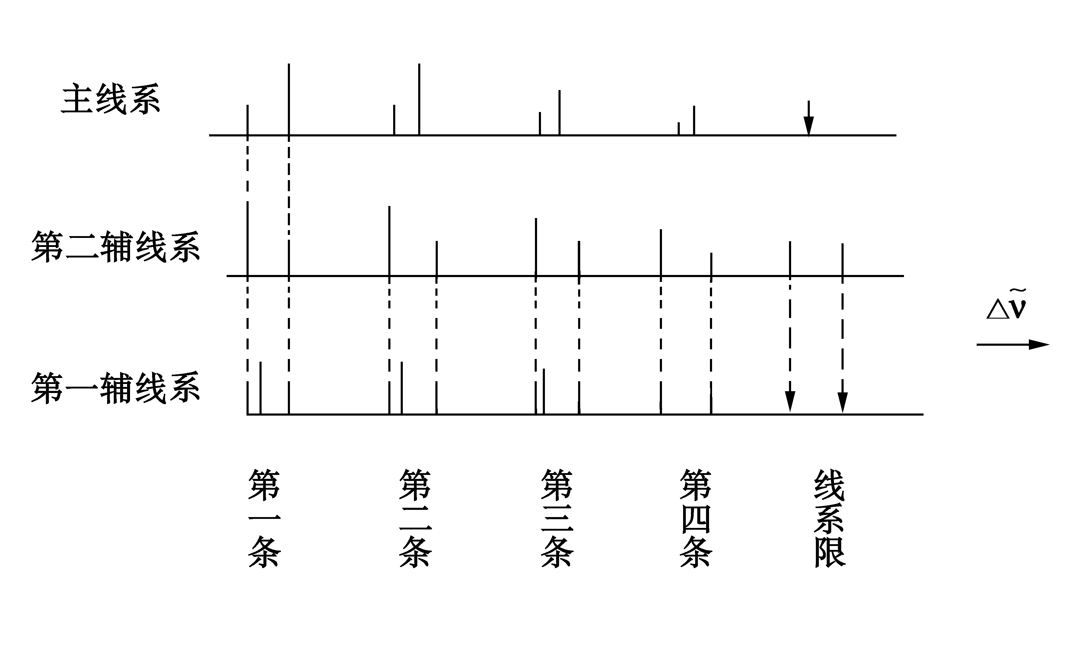
§4.3 碱金属原子光谱的精细结构

Slide 12
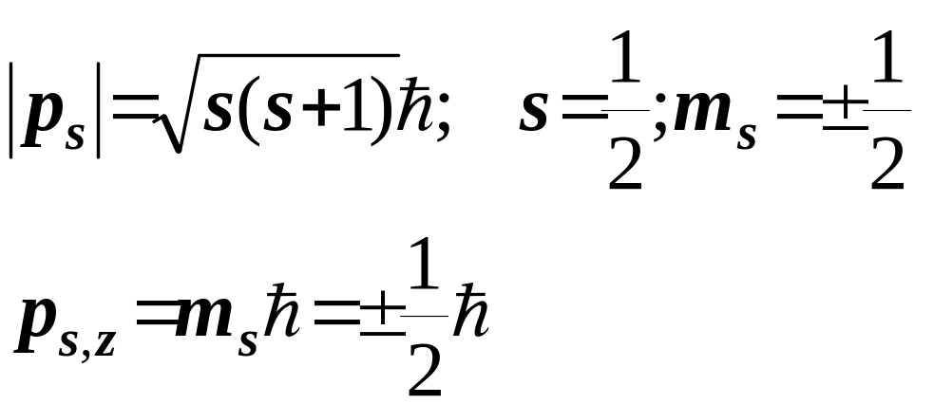
§4.4 电子自旋同轨道运动的相互作用
1.电子自旋与能级分裂
为了说明碱金属原子能级的双层结构以及S—G实验的定性解释，乌仑贝克(G.Uhlenbeck 1900~1974)和古兹米特(S.A.Goudsmit 1902~1978)在1925年根据一系列实验事实提出了大胆假设：电子不是点电荷，它除了轨道运动外，还具有某种方式的自旋运动，其固有的自旋角动量 （是电子的属性之一）等于：

Slide 13
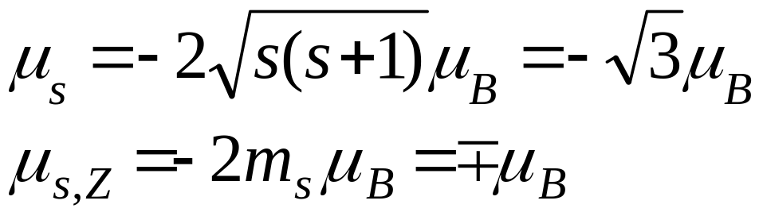
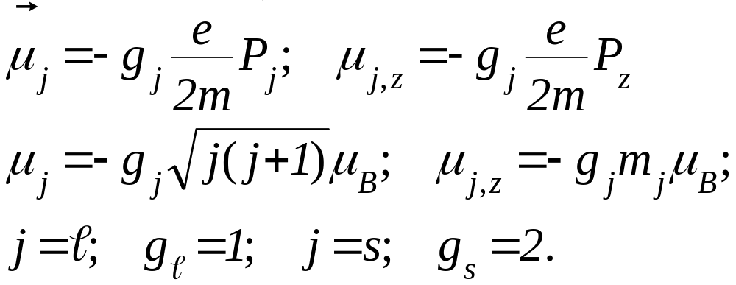
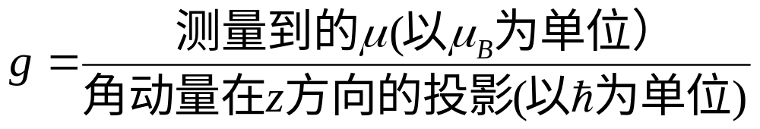
乌仑贝克与古兹米特就在假设电子自旋的同时，进一步假设：电子的自旋磁矩为1个玻尔磁子，即为经典数值的2倍：

Slide 14
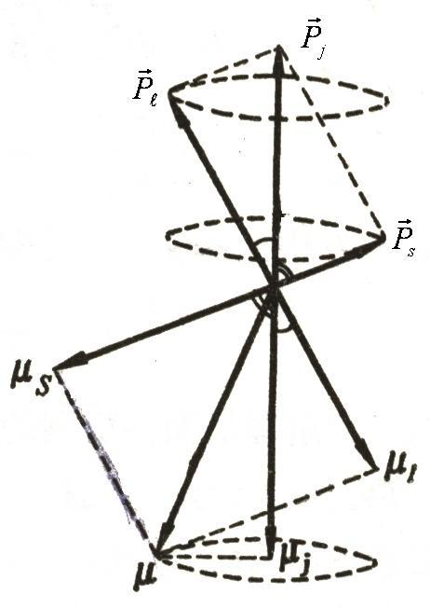
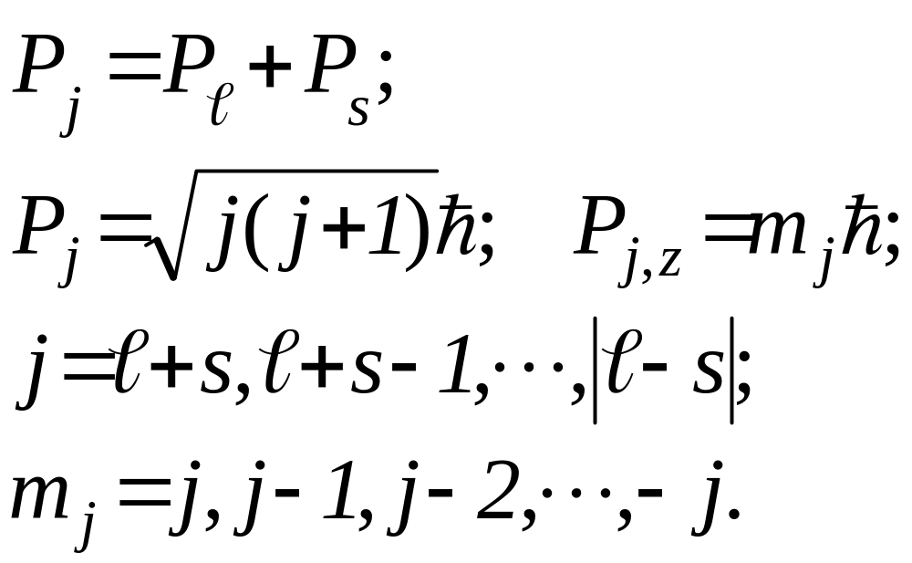
旋进
电子的总磁矩

Slide 15
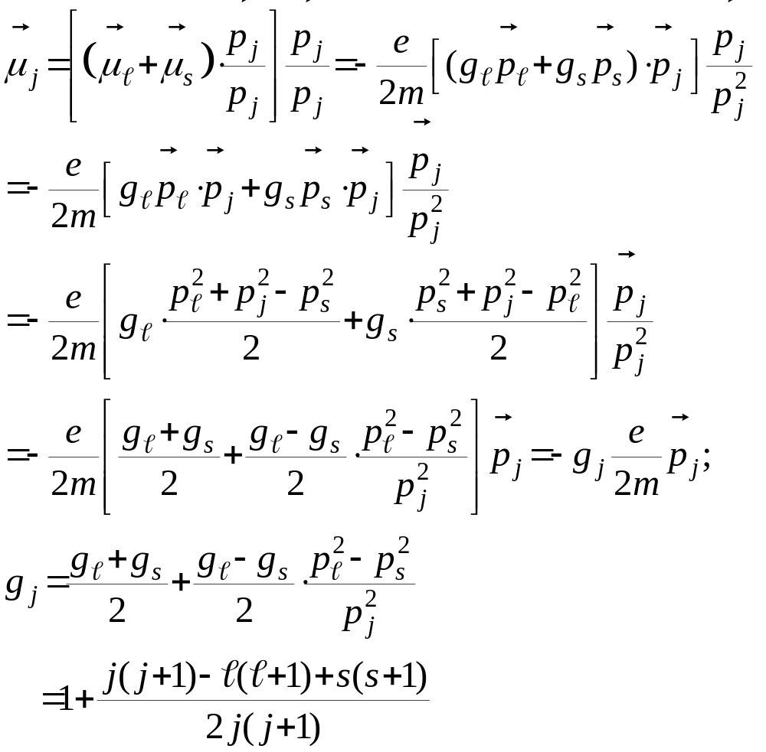

Slide 16

2.碱金属双线的解释
碱金属双线是促使乌仑贝克和古兹米特提出电子自旋假设的根据之一。认为电子除有轨道角动量L之外，还有自旋角动量S，且认为S只有两个取向，那就必须导致： =1的态将产生 j=1±1/2=3/2，1/2 两个状态。对于 ²P_{3/2} 和 ²P_{1/2} 这两个状态，它们相应的能量为什么有差异呢？它们之间的分裂间距又是多大呢？
至今为止，我们只考虑了原子中电子与核之间的电相互作用；它确实是一项主要的相互作用，正是它决定了谱系的主要特征。但是，作周期运动的电荷必定产生磁场，由此产生磁场，由此产生的磁相互作用引起了谱系的精细结构。

Slide 17
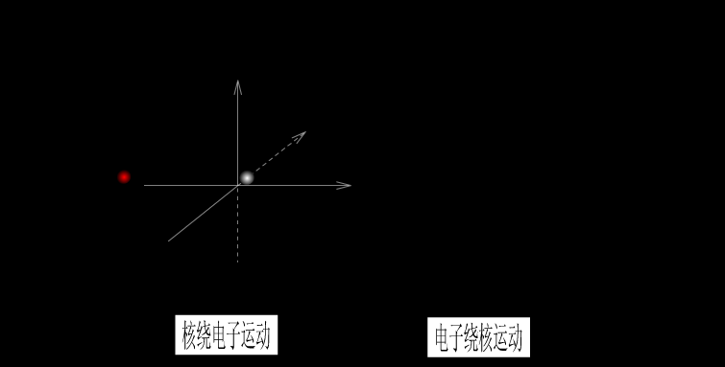
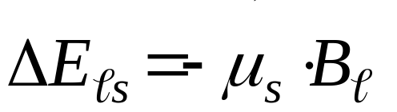

Slide 18
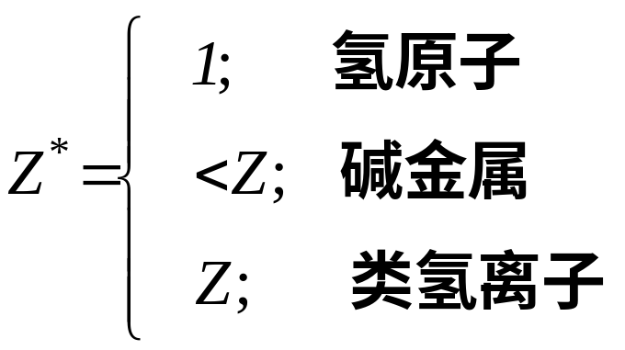
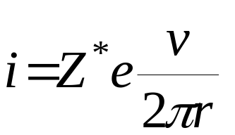
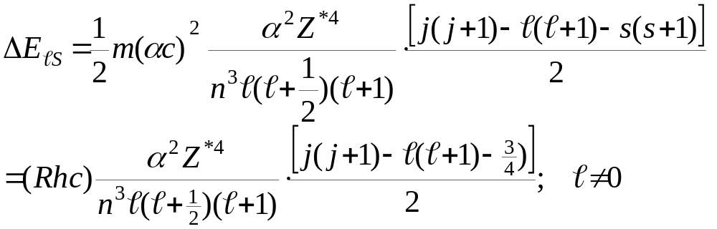
3. 电子自旋与轨道运动相互作用能量的计算

Slide 19
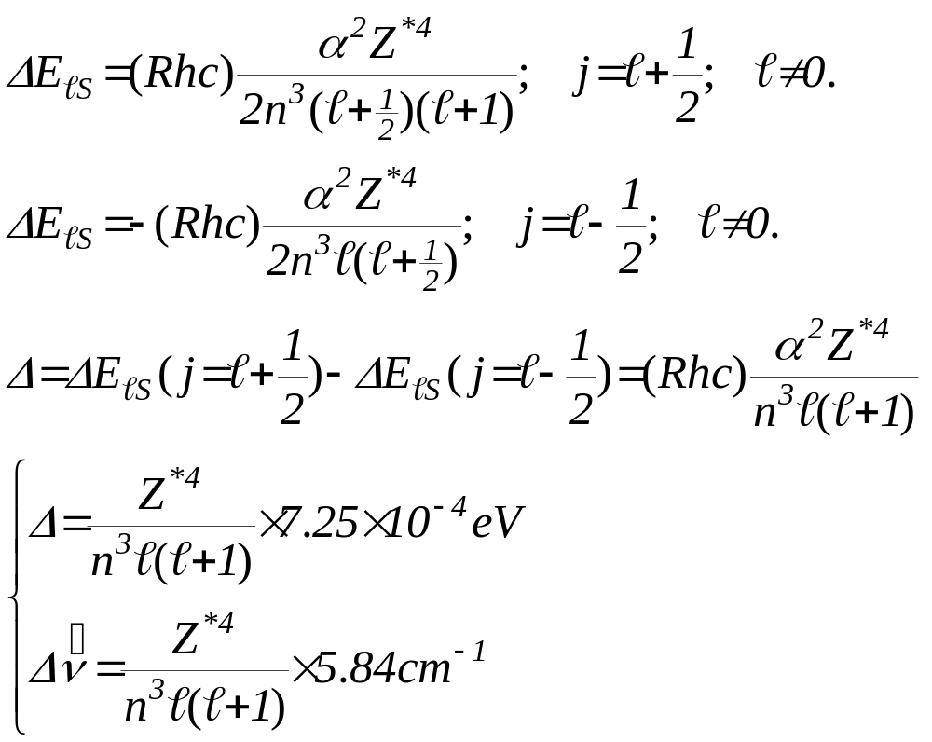
对于双能级有

Slide 20
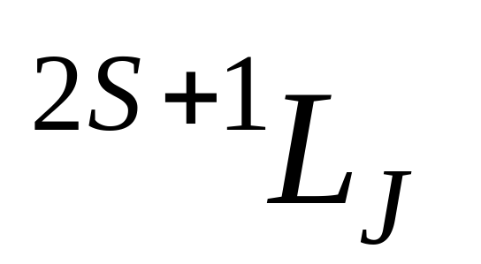

能级结构的层数
原子态的符号
前已经说过，当电子的 =0，1，2，3…时，用s、p、d、f、…作电子轨道运动的标记（电子态），在这些字母前面再写出主量子数n，就成为电子态的符号。由于原子实的轨道角动量、自旋角动量和总角动量都等于零，而碱金属原子（同样包括氢原子和类氢离子）只有一个（价）电子，因而（价）电子的那些角动量也就等于整个原子的角动量，价电子的诸量子数也就可以用来描述整个原子，随着轨道角动量量子数的不同，用大写的字母S，P，D，F，…等代表原子态，并在左上角写一个2字代表双重结构，在右下角标明J量子数。

Slide 21
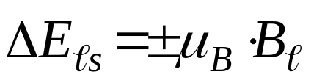
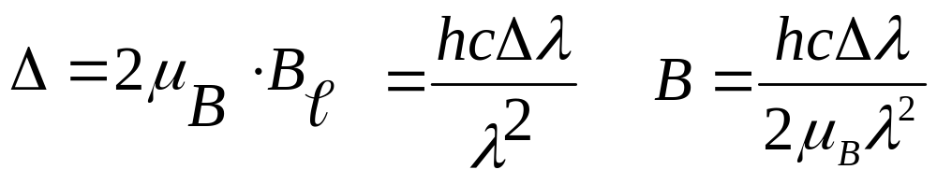
4.原子内部磁场的估计
我们从 出发（取B方向沿Z轴），以单电子为例。

Slide 22
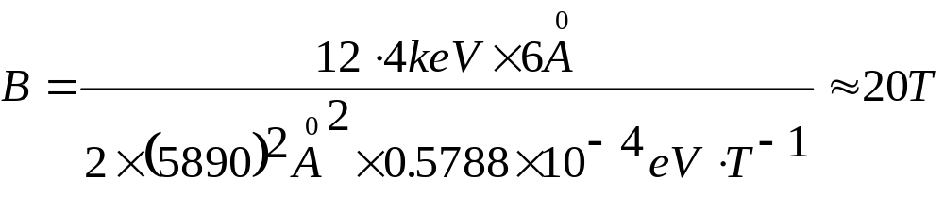
对于钠的5890Å，△λ=6Å，依此可估计作用在电子上的磁场：
可见，在原了内部存在着很强的磁场。

Slide 23
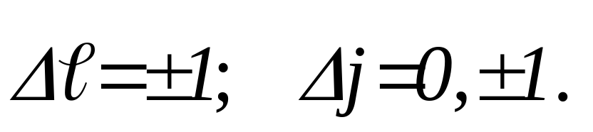
§4.5 单电子辐射跃迁的选择定则
从观察到的碱金属原子的光谱，可以得出这样一个结论，发出辐射或吸收辐射的跃迁只能在下列条件下发生：
主量子数n的改变不受限制，可见产生辐射的跃迁是有选择性的。上述选择定则是经验的总结，在量子力学中有理论的推导。

Slide 24
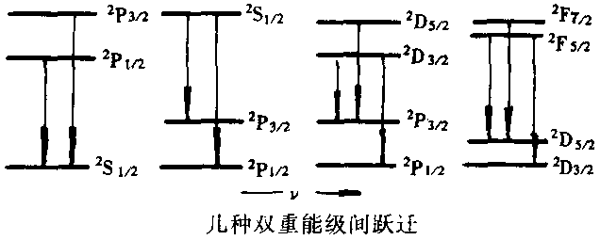

Slide 25
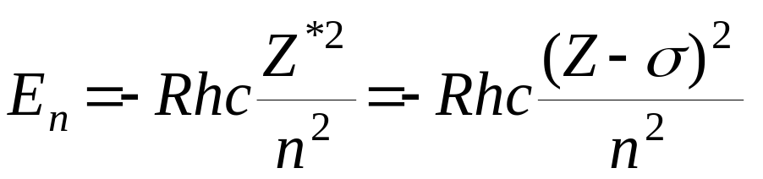
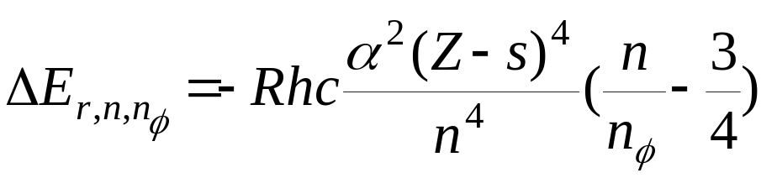
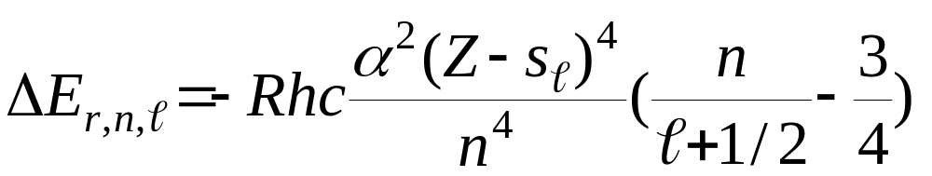
§4.8 氢原子光谱的精细结构与L位移
N.Bohr
A.Sommerfeld
W.Heisenberg

Slide 26
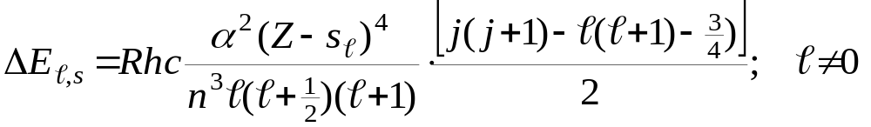
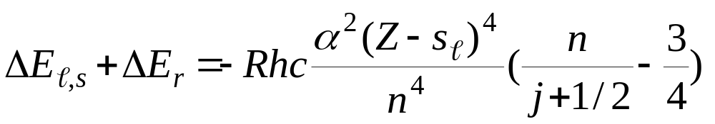
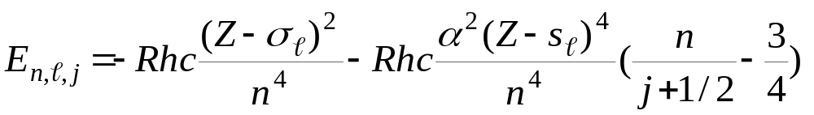

Slide 28
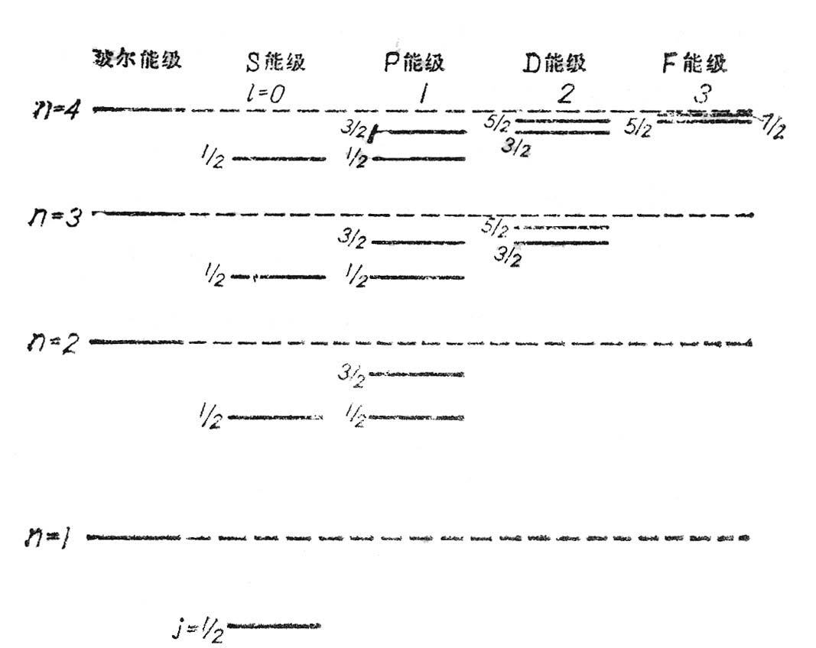
狄拉克的理论表明，氢原子能级只决定于主量子数 n 和总角动量量子数j 。
简并

Slide 29
2. 氢原子光谱的精细结构实验观察
强度
利用高分辨率光谱仪观察氢原子的巴尔未系的第一条谱线即H_{α}线，其强度分布如图，这说明氢原子存在精细结构。
Ⅰ₁
Ⅱ₃
频率
Ⅰ₃
Ⅰ₂
Ⅱ₂
0.328

Slide 30
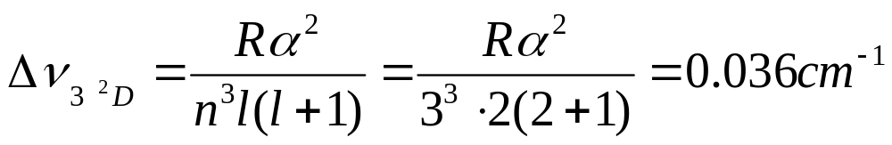
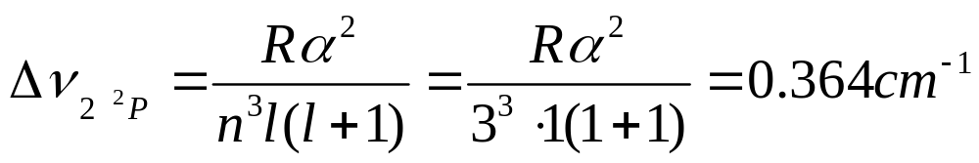
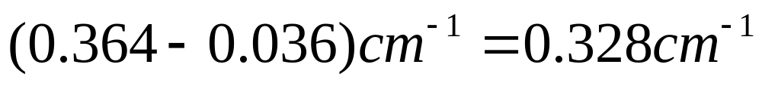
强度
Ⅰ₁
Ⅱ₃
实际测量值比0.328小约0.01cm⁻¹,
可以认为存在七种跃迁, 但仅观察到五条谱线。
频率
Ⅰ₃
Ⅰ₂
Ⅱ₂
0.328

Slide 31
3.兰姆位移
1947年，兰姆（W.E.Lamb）和雷瑟福(R.C.Retherford)宣布：观察到氢原子的2²S_{1/2}和2²P_{1/2}能级并不重合，而有一个大小为1057.8M Hz (4.37μeV)的裂距，这就是著名的兰姆移位。考虑了一因素之后，氢的光谱线就发生了进一步分裂，以H_{α}线为例，就包含着七条谱线。兰姆移位的大小约是（n =2）精细结构（自旋-轨道相互作用引起的）分裂的1/10；对于j≠1/2的能级的姆移位，则几乎小到完全可以忽略。

Slide 32
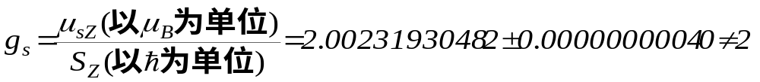
兰姆-雷瑟福关于兰姆移位的发现，与同时宣布的、库什-弗利关于反常电子磁矩的发现一样，暴露了狄拉克相对论量子力学的不足。正是这两个重要发现，导致了量子电动力学的蓬勃发展。
不过，无论是理论还是实验，兰姆移位的精度均不及反常电子磁矩。虽然自兰姆移位发现以来的三十余年中，实验和理论有较好的符合，但是，最近的实验结果已显示出与理论的偏差，偏差的原因究竟是实验上的问题，还是理论上的缺陷，尚待进一步研究。
附：反常电子磁矩

Slide 33
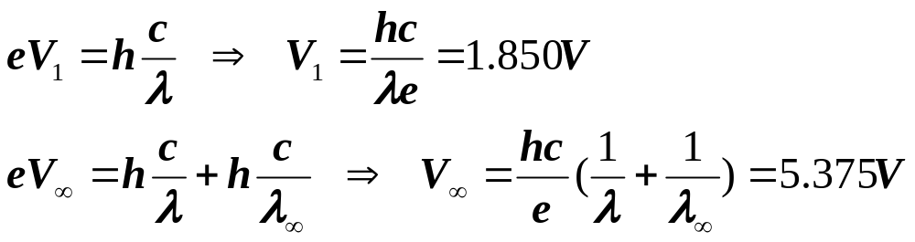
4-1 已知Li原子光谱主线系最长波长λ=6707Å，辅线系系限波长λ=3519Å 。求锂原子第一激发电势和电离电势。
解：
主线系最长波长是电子从第一激发态向基态跃迁产生的。辅线系系限波长是电子从无穷处向第一激发态跃迁产生的。设第一激发电势为V₁，电离电势为V∞，则有：

Slide 34
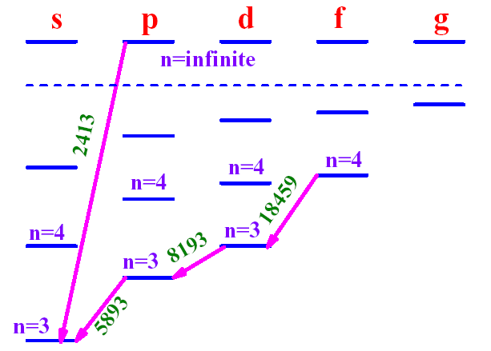
4-2 Na原子的基态3S，已知其共振线波长为5893Å，漫线系第一条的波长为8193Å，基线系第一条的波长为18459Å，主线系的系限波长为2413Å 。试求3S、3P、3D、4F各谱项的项值。
解：

Slide 35
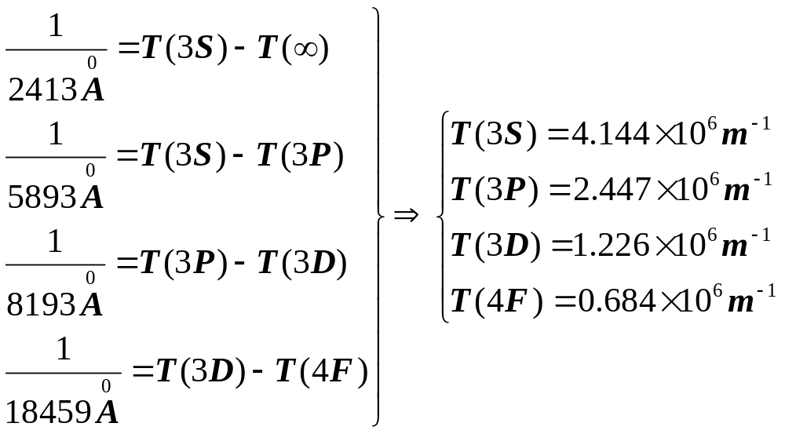

Slide 36
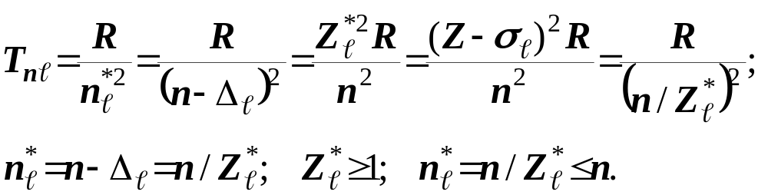
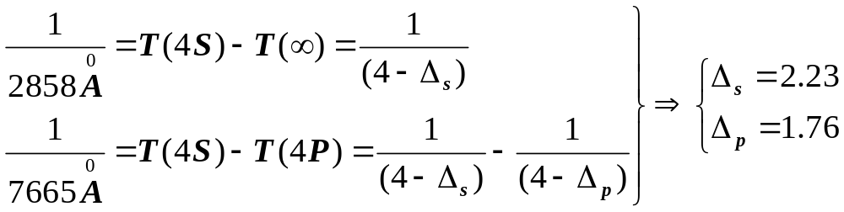
4-3 K原子共振线波长为7665Å，主线系的系限波长为2585Å 。已知K原子的基态4S。试求4S、4P谱项的量子数修正项值（量子数亏损）△ _{s}、△_{p}各为多少？
解：

Slide 37
4-4 Li原子的基态项2S。当把Li原子激发到3P态后，问当3P激发态向低能级跃迁时可能产生哪些谱线？
解：
①不考虑精细结构：？条
②考虑精细结构：？条

Slide 38
4-5 为什么谱项S项的精细结构总是单层结构？试直接从碱金属光谱双线的规律和从电子自旋与轨道相互作用的物理概念两方面分别说明之。
答：
碱金属光谱线三个线系头四条谱线精细结构的规律性。第二辅线系每一条谱线的二成分的间隔相等，这必然是由于同一原因。第二辅线系是诸S能级到最低P能级的跃迁产生的。最低P能级是这线系中诸线共同有关的，所以如果我们认为P能级是双层的，而S能级是单层的，就可以得到第二辅线系的每一条谱线都是双线，且波数差是相等的情况。

Slide 39
主线系的每条谱线中二成分的波数差随着波数的增加逐渐减少，足见不是同一个来源。主线系是诸P能级跃迁到最低S能级所产生的。我们同样认定S能级是单层的，而推广所有P能级是双层的，且这双层结构的间隔随主量子数n的增加而逐渐减小。这样的推论完全符合碱金属原子光谱双线的规律性。因此，肯定S项是单层结构，与实验结果相符合。
碱金属能级的精细结构是由于碱金属原子中电子的轨道磁矩与自旋磁矩相互作用产生附加能量的结果。S能级的轨道磁矩等于0，不产生附加能量，只有一个能量值，因而S能级是单层的。

Slide 40
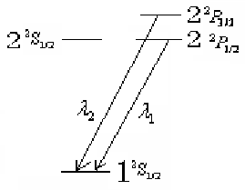
4-6 计算氢原子赖曼系第一条的精细结构分裂的波长差。
解：
△λ=5.39×10⁻³Å

Slide 41
4-7 Na原子光谱中得知其3D项的项值
T（3D）=1.2274×10⁶m⁻¹，
试计算该谱项之精细结构裂距。
解：

Slide 42
对于双能级有

Slide 43


Slide 44

4-8 原子在热平衡条件下处在各种不同能量激发态的原子的数目是按玻尔兹曼分布的，即能量为E的激发态原子数目
其中N₀是能量为E₀的状态的原子数，g和g₀是相应能量状态的统计权重，K是玻尔兹曼常数。从高温铯原子气体光谱中测出其共振光谱双线λ₁=8943.5Å 和λ₂=8521.1Å的强度比 I₁:I₂=2:3。试估算此气体的温度。已知相应能级的统计权重g₁=2，g₂=4。
解：

Slide 45


